Slide 1
Design patterns
Notes:
Richard

Slide 2
Onderwerpen
Wat zijn design patterns
Geschiedenis van design patterns
Design pattern soorten
Gebruik van design patterns
Observer design pattern
Demo
Vragen?
Notes:
Richard

Slide 3
Wat zijn design patterns
Een patroon voor een specifiek of véél voorkomend ontwerp probleem
Oplossing voor een ontwerpprobleem
Design pattern zijn geen off-the-shelf code
Notes:
Yorick
In het kort gezegd Desgin pattrens zijn als het ware patronen die je kunt gebruiken om veel voorkomende problemen in software ontwerpen op te lossen. Het is dus geen off the shell code.

Slide 4
Waar bestaat het design patterns uit?
Inleiding, van het doel van het design pattern
Motivatie, legt het probleem verder uit en de oplossing die het design pattern mogelijk maakt
Structuur, van klassen laat elk deel van het design pattern zien en hoe ze verband houden
Codevoorbeeld, maakt het gemakkelijker om het idee achter het design pattern te begrijpen
Notes:
Yorick

Slide 5
Geschiedenis van Design patterns
Bestaat al voordat de term design pattern officieel werd.
(1977 ) Boek architect Christopher Alexander
(1987) Kent Beck en Ward Cunningham experimenteren
(1994) The Gang of Four boek
Notes:
Tygo:
Design patterns bestaan al jaren voordat de term ‘Design patterns’ officeel werd. Ieder programma dat goed is geschreven gebruikt automatisch design patterns. Dit zijn ongedocumenteerde patterns die herhalend terugkomen.
Voordat er iets officeel gemaakt werdt kwa design patterns was er een Architect Christper Alexander die in 1977 een boek schreef “A pattern language: Towns, Buildings, Construction”. In dit boek schreeft hij reeks voorkomende problemen met gedocumenteerde oplossingen bij het ontwerpen van gebouwen.
Na dit boek gingen Kent Beck and Ward Cunningham in 1987 expiermenteren om pattern te gebruiken bij object georienteerd te programmeren. Hier hebben ze een paper voor geschreven en ingestuurd naar de OOPSLA onderzoeksconferentie. (Object-Oriented Programming, Systems, Languages & Applications)
In 1994 hebben Erich, Richard, Ralpha en John ookwel The gang of Four het boek "Design Patterns: Elements of Reusable Object-Oriented Software" . Dit boek start over de capabilities en pitfalls van object georienteerd programmeren en eindigd met uitleg over 23 klassieke design patterns.
Door dit boek zijn design patterns populairder geworden.

Slide 6
Design pattern soorten
Creational design patterns
Herbruikbare patronen voor het instantiëren van objecten.
Structural design patterns
Herbruikbare patronen voor het koppelen van meerdere objecten in een grotere structuren.
Behavior design patterns
Herbruikbare patronen voor algoritmes en het toekennen van verantwoordelijkheden tussen verschillende objecten.
Notes:
Richard Design patterns zijn onder te verdelen in 3 soorten
- Creational design patterns
- Structural design patterns
- en Behaviour design patterns.
Creational design patterns zijn herbruikare patronen die het instantiëren van objecten regelen.
Structural design pattern zijn herbruikbare patronen die het koppelen van objecten in grotere structuren regelen.
Baviour design patterns zijn herbruikbare patronen die algorithmens en verantwoordelijkheden tussen objecten regelen.

Slide 7
Gebruikt design patterns
Voordelen
Nadelen (mogelijk)
Leesbaarheid code.
Standaard aanpak oplossen van problemen.
Sneller bij inwerken van nieuwe developers.
Bevorderd de kwaliteit van code.
Niet voor beginners, complex
CPU & Memory overhead in grote systemen
Notes:
Voordelen (Yorick)
================
In het algemeen zijn desgin patterns goed leesbaar door anderen. En vaak ook SOLID geschreven. De is de communicatie met collega's makkelijker. Je kunt bijvoorbeeld vertellen dat je observer pattern heb gebruikt en je collega's weten meestal meteen wat je bedoelt en kunnen daarbij een beeld bij voorstellen.
Uit het bovenstaande voordeel komt een andere voordeel met zich mee, dat geschreven design patterns zichzelf al hebben bewezen omdat er veel gebruik van wordt gemaakt.
De kwaliteit van het systeem wordt vaak bevorderd met het goed gebruik van desgin patterns.
Nadelen (Tygo)
=============
Voor beginners die niet bekend zijn met bepaalde design patterns kan het complex zijn.
In software waar efficiëntie belangrijk is, bijvoorbeeld in een 3d simulatie, en een design pattern onzorgvuldig wordt toegepast kan dit zorgen voor efficiëntie verlies aan Memory en of CPU overhead.

Slide 8
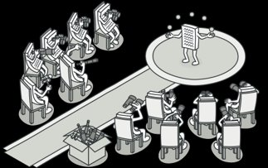
Observer pattern
Behaviour design pattern
Subscribe / unsubscribe mechanism
Event handling
Notes:
Yorick inleiding naar Observer pattern
==========
We hebben als groep gekozen om het Observer pattern te gaan demonstreren; het observer pattern is een herbruikbaar patroon om verschillende onderdelen van een software systeem
te informeren van updates waarop gereageerd kan worden.
Het is daarom een gedragspatroon (behaviour design pattern), met een subscribe en unsubscribe mechanisme. Je hebt een Publisher waarop verschilde subscribers aangemeld kunnen zijn, deze krijgen een notificaties wanneer de staat van de Publisher veranderd.
Het Observer pattern wordt voornamelijk voor event handling toegepast.

Slide 9
Observer pattern
Voordelen
Nadelen (mogelijk)
Er kan gemakkelijk iets worden toegevoegd dat reageert op de al aanwezige data
Objecten zijn goed ontkoppelbaar
Volgorde van notificaties is willekeurig.
Notes:
Voordelen (Richard )
=============
Een groot voordeel is dat nieuwe componenten van een software systeem makkelijk kunnen worden toegevoegd als subscribers,
Zonder dat er andere onderdelen aangepast moeten worden. (open closed principe)
Het zorgt ervoor dat verschillende verantwoordelijkheden binnen het software systeem kun reageren zonder een harde koppeling te hebben.
Ofwel het is loosely coupled.
Nadelen (Tygo)
=============
Een mogelijk nadeel is dat je rekening moet houden dat er geen afhankelijkheid in de applicatie is met de volgorde van updates, de volgorde is namelijk willekeurig.

Slide 10
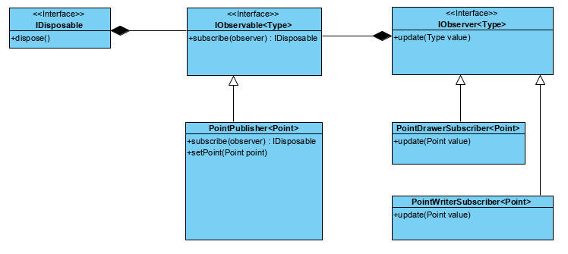
Observer pattern demo
Notes:
Richard
Ter demonstratie hebben we een demo implementatatie gemaakt in Java, en c# dat een grafische interface met tekenen met de muis implementeerd.
Wat opviel in Java is dat de standaard Observable van het java framework niet meer ondersteund wordt,
Dit komt omdat het een abstracte klasse is waar van ge-extend moet worden, en niet een interface zoals in c#
We hebben daarom in java onze eigen interfaces gemaakt zoals in deze diagram getoond die overeenkomen
met de interfaces zoals die ook in c# .net framework zijn gedefinieerd.
(We hebben gekozen om een eigen implementatie van een publisher en subscriber uit werken, vaak is het echter voldoende om alleen een subscriber implementatie te maken die
De publishers van het huidige framework gebruikt.)

Slide 11
DEMO
Notes:
DEMO TYGO
=====
PointPublisher class met observable interface
Verschillende subscribers subscriben op deze publisher. IN LIST CLASS
Zodra een subscriber iets tekent zal de point staat van de publisher geupdate worden
aan de hand van deze methode word de update gestuurd naar alle subscribers

Slide 12
Vragen of opmerkingen?

Slide 13
Bronnen
https://dsnippert.files.wordpress.com/2006/02/DesignPatterns.pdf
Dive Into Design Patterns, Alexander Shvets. 2020.
https://refactoring.guru/design-patterns/why-learn-patterns
https://en.wikipedia.org/wiki/Software_design_pattern#History
http://c2.com/doc/oopsla87.html
The Pros and Cons of Adopting and Applying Design Patterns in the Real World, ResearchGate.Net, Marshall Cline, 1996.

